Slide 1
Consfătuire cu directorii unităţilor de învăţământ din judeţul Cluj
CASA CORPULUI DIDACTIC CLUJ
Cluj-Napoca- 17 octombrie 2013

Slide 2
PLAN MANAGERIAL
Anul şcolar
2013 – 2014
www.ccdcluj.ro
1. Obiective generale
2. Oferta de formare
3. Filiale şi locaţii de formare
4. Diverse

Slide 3
1. Obiective generale
Corelarea cu obiectivele Inspectoratului Şcolar Judeţean Cluj

Slide 4
Obiectivele generale ale Inspectoratului Judeţean Cluj | Obiectivele generale ale Casei Corpului Didactic Cluj
1. Crearea şi dezvoltarea competenţelor necesare producerii schimbărilor structurale în educaţie (competenţe de evaluator, de mentor, competenţe în sfera elaborării de proiecte educaţionale eligibile, competenţe manageriale etc.), în scopul utilizării eficiente, la nivelul standardelor naţionale, a resursei umane | OG1. Asigurarea calităţii formării continue prin optimizarea şi diversificarea ofertei de formare

Slide 5
Obiectivele generale ale Inspectoratului Judeţean Cluj | Obiectivele generale ale Casei Corpului Didactic Cluj
2. 2. Asigurarea condiţiilor pentru evoluţia în carieră şi dezvoltarea profesională a cadrelor didactice, în contextul implementării schimbărilor în educaţie şi a unui sistem flexibil al managementului calităţii formării continue | OG2. Asigurarea condiţiilor pentru dezvoltarea profesională şi personală a personalului din învăţământul preuniversitar clujean

Slide 6
Obiectivele generale ale Inspectoratului Judeţean Cluj | Obiectivele generale ale Casei Corpului Didactic Cluj
3.Creşeterea nivelului de pregătire profesională şi asigurarea calităţii activităţilor de formare continuă a personalului didactic prin monitorizarea impactului programelor de formare la nivelul clasei şi al unităţii de învăţământ preuniversitar | OG4. Monitorizarea impactului activităţilor de formare continuă

Slide 7
Obiectivele generale ale Inspectoratului Judeţean Cluj | Obiectivele generale ale Casei Corpului Didactic Cluj
4. Asigurarea accesului cadrelor didactice la activităţile şi proiectele din domeniul formării continue, derulate cu sprijinul CCD şi ISJ Cluj, în scopul profesionalizării carierei didactice şi a eficientizării activităţii manageriale | OG3. Valorificarea resurselor educaţionale create prin proiecte şi parteneriate educaţionale

Slide 8
Aspecte care conturează activitatea CCD Cluj
calitatea formării continue
dezvoltarea profesională şi personală
impactul activităţilor de formare continuă
valorificarea resurselor educaţionale

Slide 9
2. Oferta de formare
2.1. Analiza nevoilor de formare
2.2. Tipuri de activităţi de formare
2.3. Înscrieri la programele de formare

Slide 10
2.1. Analiza nevoilor de formare
Chestionar online analiza de nevoi pentru RFC/RDP în anul şcolar 2013-2014 – www.eformare.info.ro– 103 chestionare completate
Chestionar online analiza de nevoi pentru inspectori şcolari an şcolar 2013 – 2014 www.eformare.info.ro – 12 inspectori

Slide 11
2.2. Tipuri de activităţi de formare
  .

Slide 12
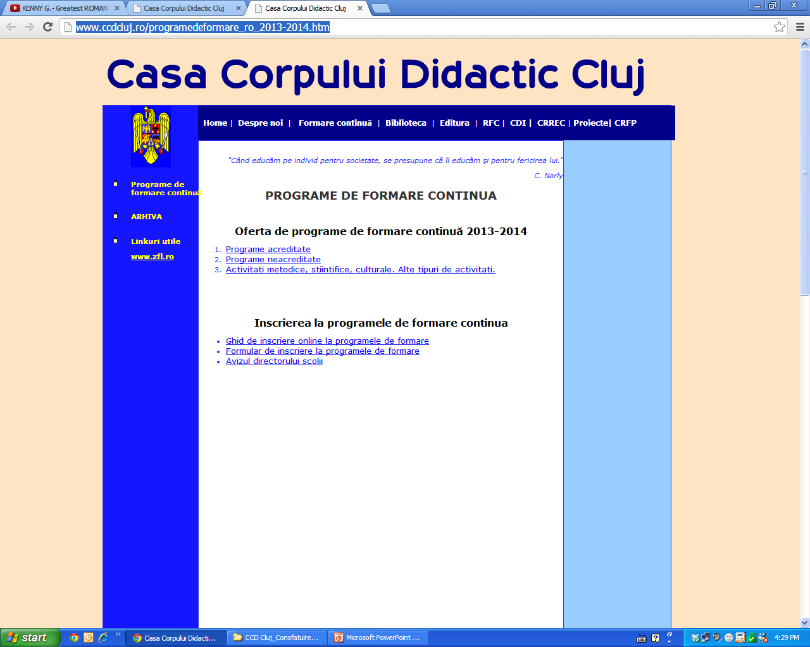
2.3. Înscrieri la programele de formare

Slide 13
Cum se face înscrierea?
Accesare http://www.ccdcluj.ro şi selectare din meniu ,,Formare continua”
Analiza Ofertei de formare şi selectarea programelor
Utilizarea Ghidului de înscriere online la programele de formare
Completarea Formularului de înscriere
Transmiterea Listei avizate de către directorul unităţii de învăţământ

Slide 14
Termene
15 decembrie 2013 – pentru înscrierea online
18 decembrie 2013 – pentru transmiterea listei semnate şi avizate de către directorul unităţii de învăţământ prin fax sau în format pdf. - adresa email: ccd@ccdcluj.ro

Slide 15
Important
Se fac înscrieri doar pentru cele 24 de programe de formare enumerate în Formularul de înscriere de pe site
Nu se fac înscrieri pentru activiăţi metodice, ştiinţifice, culturale – vor fi convocări/ anunţuri

Slide 16
3. 1. Filiale
Colegiul Naţional "George Coşbuc"
Colegiul Tehnic "Napoca“
Colegiul Tehnic de Transporturi "Transilvania“
Liceul Teoretic "Nicolae Bălcescu"
Liceul Teologic Reformat
Liceul de muzică ,,Sigismund Toduţa”
Colegiul Naţional "Mihai Viteazul", Turda
Colegiul Naţional "Andrei Mureşanu", Dej
Liceul Teoretic "Octavian Goga", Huedin

Slide 17
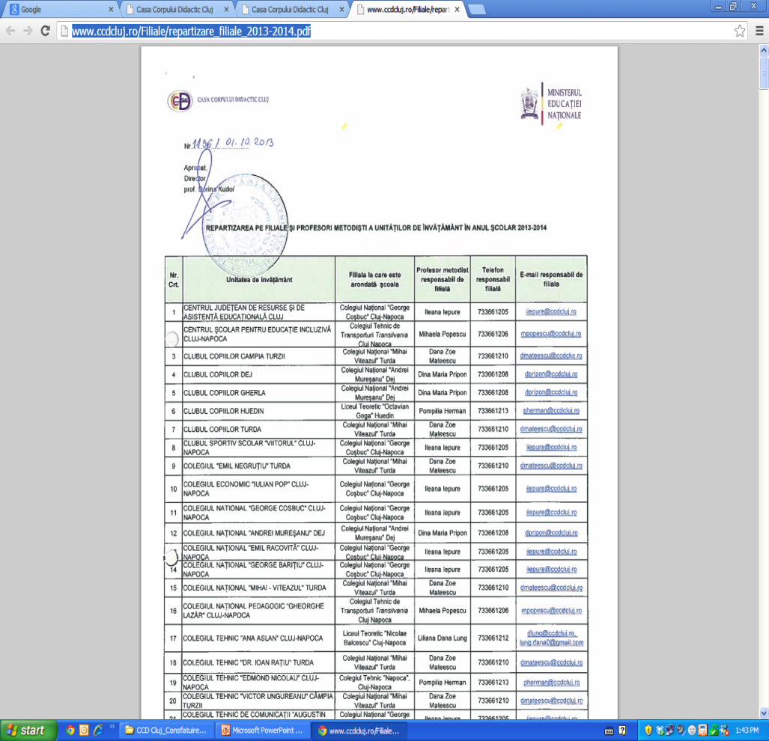
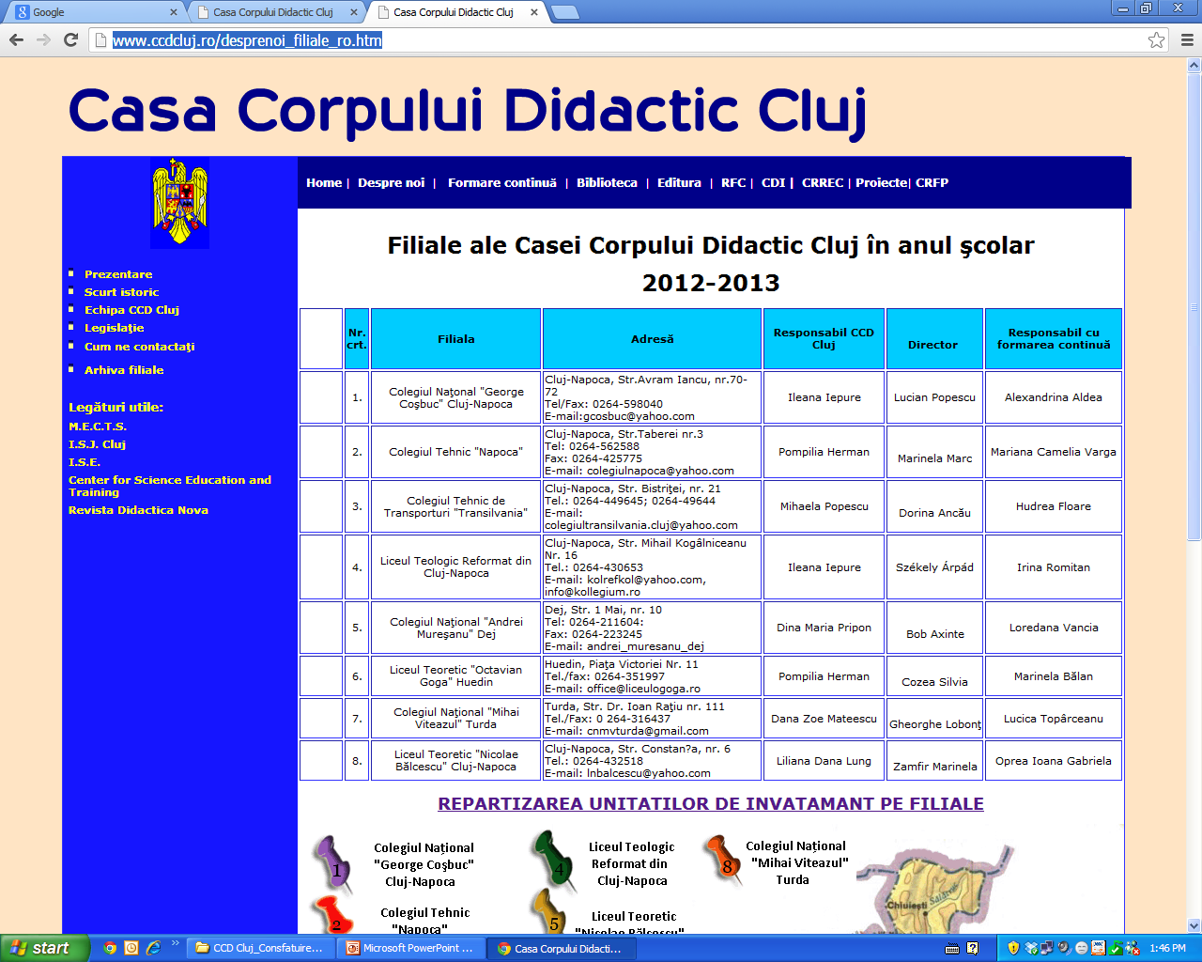
Coordonatori filiale/ repartizare unităţi de învăţământ pe filiale
http://www.ccdcluj.ro/desprenoi_filiale_ro.htm

Slide 18
3. 2. Locaţii de formare
În judeţul Cluj: 30 unităţi de învăţământ
În alte judeţe: 57 unităţi de învăţământ

Slide 19
4. Diverse

Slide 20
4.1. Aplicarea OMECTS 5562/07.10.2011
Participarea profesorilor metodişti ai CCD Cluj în comisiile pentru echivalarea în credite profesionale transferabile a formelor de organizare a formării continue, conform OMECTS 5562/07.10.2011
Au fost transmise către CCD Cluj 93 de solicitări de la unităţile de învăţământ
20

Slide 21
4.2. Consfătuiri metodice ale RFC/ RDP
În luna noiembrie 2013
Graficul va fi publicat pe site www.ccdcluj.ro

Slide 22
4.3. Managementul resurselor umane
Completarea SEMCFC la adresa http://www.eformare.info.ro
Modul Resurse umane, secţiunile:
      Formare iniţială
      Formare continuă
      Încadrări

Slide 23
4.4. Ziua bibliotecilor şcolare
24 oct. 2013 – la Biblioteca ,,O.Goga” din Cluj-Napoca
Grup ţintă: bibliotecari/ responsabili CDI, profesori de limba şi literatura română
Anunţul este pe site/ prima pagină/ rubrica ,,Agenda activităţilor”

Slide 24
4.5. Simpozionul ,,Profesorul de ştiinţe – profesor reflexiv
noiembrie 2013
50 de cadre didactice care au participat la programul de formare/ workshop-ul ,,Predarea ştiinţelor prin investigaţie”

Slide 25
4.6. Simpozionul ,,Preuniversitaria”, ediţia a XXVI-a
martie 2014
Secţiuni:
  Creativitate şi inovaţie în educaţie
  Managementul instituţiilor de învăţământ preuniversitar
  Proiecte educaţionale

Slide 26
4.7. Revista Preuniversitaria online
Este destinată publicării lucrărilor prezentate la simpozionul Preuniversitaria
Sunt selectate şi exemple de bună practică din portofoliile absolvenţilor programelor de formare

Slide 27
4.8. Apel înscriere la program de formare
Grup ţintă: profesori de limba şi literatura română
2 programe X 25 CPT = 50 CPT
Termen: 25 octombrie 2013
Informaţii şi formularul de inscriere pe site-ul CCD Cluj/ Agenda activităţilor

Slide 28
4.9. Ridicare atestate de formare continuă
Pe baza anunţurilor de pe site
Program cu publicul
    Luni – joi între orele 12.00 – 16.00
    Vineri – între orele 12.00 – 14.00

Slide 29

Vă doresc succes!
.
,,Succesul este o călătorie, nu o destinaţie. Acţiunea este deseori mai importantă decât finalul.”
(Arthur Ashe)
,,Nu aştepta. Niciodată nu va fi timpul potrivit.”
(Napoleon Hill )

